Slide 1
Tvorba podpůrného programu pro numerické výpočty vtokových soustav odlitků litých pod tlakem
Autor práce: Tomáš Falada
Vedoucí práce: Ing. Ján Majerník, PhD.

Slide 2
Cíl práce
Navrhnutí podpůrného programu pro rychlejší a zautomatizovaný výpočet základních geometrických charakteristik vtokových soustav permanentních forem pro technologii lití kovů pod tlakem

Slide 3
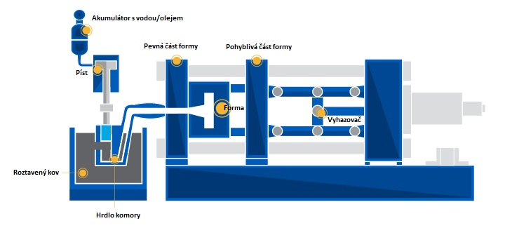
Technologie tlakového lití
Jedna ze čtyř metod odlévání
Vyplňování formy za vysokého tlaku
Velkovýroba

Slide 4
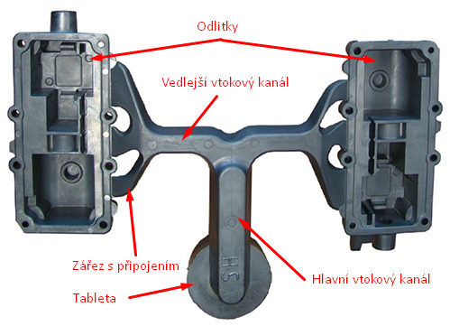
Návrh vtokové soustavy
Skladba vtokové soustavy
Proč je návrh vtokové soustavy tak důležitý?

Slide 5
Podpůrný program
Úvodní list jako seznámení s programem
Možnost volby kalkulace
Obsáhlejší kalkulace
Prostá kalkulace
Prvky kalkulace

Slide 6
Výsledky
Podpůrný program v MS Excel
Automatizovaný výpočet základních geometrických charakteristik
Dva způsoby kalkulace
Může ulehčovat práci při simulaci tlakového lití

Slide 7
Děkuji za pozornost!

